Slide 1

RELASI
AGUNG RIYANTOMO
agungriyant@unwahas.ac.id
#matematikadiskrit

Slide 2
RELASI
Jika terdapat dua himpunan A dan B, bagaimana menyatakan hubungan antara anggota kedua himpunan tersebut?
Kita bisa menggunakan pasangan terurut (ordered pairs) (a, b) untuk menghubungkan a dan b, yang dalam hal ini a ∈ A dan b ∈ B.
• Kita katakana a dihubungkan dengan b oleh sebuah relasi.

Slide 3
Contoh 1: Misalkan
A = {Hasan, Tanti, Rommi, Yusuf, Aditya} , adalah himpunan mahasiswa,
B = {Toyota, Daihatsu, Mercedes, VW}, adalah himpunan kendaraan.
Misalkan R adalah relasi yang menyatakan mahasiswa dan mobil yang dikendarainya.
R = {(Hasan, Daihatsu), (Rommi, Toyota), (Yusuf, Mercedes), (Aditya, Toyota)}
Ini berarti Hasan mengendarai Daihatsu, Rommi mengendarai Toyota, Yusuf mengendarai Mercedes, dan Aditya mengendarai Toyota.
Tanti tidak mengendarai mobil apapun.
Mobil VW tidak dikendarai siapapun di dalam relasi itu.

Slide 4
Contoh 2: Misalkan
A = {Daffa, Yosef, Harkunti, Mahendra, Wayan}, adalah himpunan mahasiswa,
B = {A, AB, B, BC, C, D, E}, adalah himpunan nilai.
Misalkan R adalah relasi yang menyatakan mahasiswa dan nilai mata kuliah Matdis yang diperolehnya pada semester ganjil.
R = {(Daffa, BC), (Yosef, A), (Harkunti, A), (Mahendra, B)}
Ini berarti Daffa mendapat BC, Yosef mendapat A, Harkunti mendapat A, Mahendra mendapat B.
Wayan tidak mengambil mata kuliah Matdis.
Tidak ada mahasiswa yang mendapat C, D, dan E.

Slide 5
Definisi Relasi
Relasi biner R antara himpunan A dan B adalah himpunan bagian dari A x B.
Notasi: R ⊆ (A x B).
a R b adalah notasi untuk (a, b) ∈ R, yang artinya a
dihubungankan dengan b oleh R
a R b adalah notasi untuk (a, b) ∉ R, yang artinya a tidak
dihubungkan oleh b oleh relasi R.
Himpunan A disebut daerah asal (domain) dari R, dan
himpunan B disebut daerah hasil (kodomain) dari R.

Slide 6
Contoh
Misalkan A = {Amir, Budi, Cecep} dan B = {IF221, IF251, IF342, IF323} maka
A x B = {(Amir, IF221), (Amir, IF251), (Amir, IF342), (Amir, IF323), (Budi, IF221), (Budi, IF251), (Budi, IF342), (Budi, IF323),
(Cecep, IF221), (Cecep, IF251), (Cecep, IF342), (Cecep, IF323) }
Misalkan R adalah relasi yang menyatakan mata kuliah yang diambil oleh mahasiswa pada Semester Ganjil, yaitu
R = {(Amir, IF251), (Amir, IF323), (Budi, IF221), (Budi, IF251), (Cecep, IF323) }
Dapat dilihat bahwa R ⊆ (A x B),
- A adalah daerah asal R, dan B adalah daerah hasil R.
- (Amir, IF251) ∈ R atau Amir R IF251
- (Amir, IF342) ∉ R atau Amir R IF342.

Slide 7
Contoh : Misalkan P = {2, 3, 4} dan Q = {2, 4, 8, 9, 15}.
Jika kita definisikan relasi R dari P ke Q dengan
(p, q) ∈ R jika p habis membagi q maka diperoleh
R = {(2, 2), (2, 4), (4, 4), (2, 8), (4, 8), (3, 9), (3, 15) }

Slide 8
Relasi pada Sebuah Himpunan
• Relasi pada sebuah himpunan adalah relasi yang khusus
• Relasi pada himpunan A adalah relasi dari A x A.
• Relasi pada himpunan A adalah himpunan bagian dari A x A.
• Notasi: R ⊆ A x A

Slide 9
Contoh : Misalkan R adalah relasi pada A = {2, 3, 4, 8, 9} yang didefinisikan oleh
(x, y) ∈ R jika x adalah faktor prima dari y. Maka
R = {(2, 2), (2, 4), (2, 8), (3, 3), (3, 9)}

Slide 10
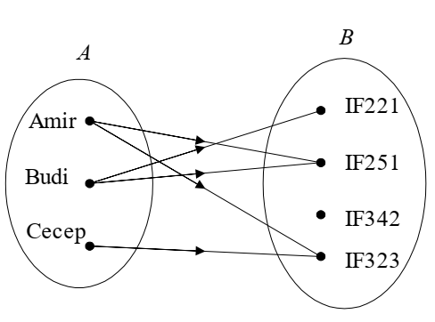
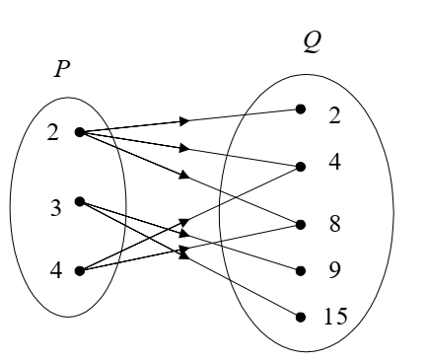
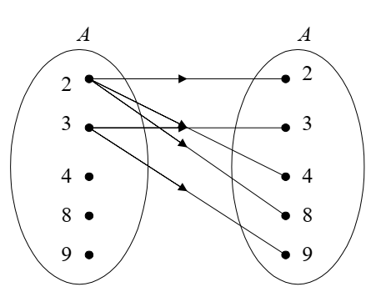
Representasi Relasi
1. Representasi Relasi dengan Diagram Panah

Slide 11
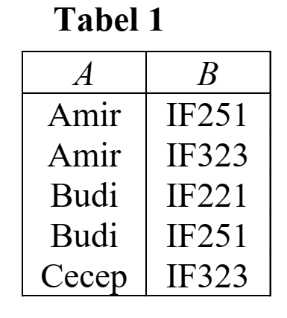
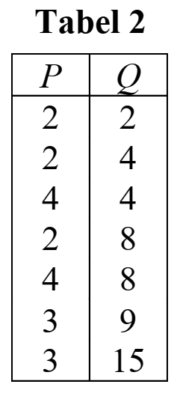
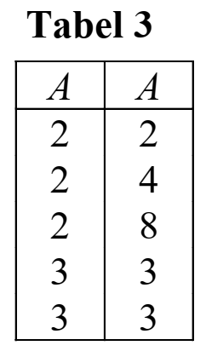
2. Representasi Relasi dengan Tabel
Kolom pertama tabel menyatakan daerah asal, sedangkan kolom kedua menyatakan daerah hasil.

Slide 12
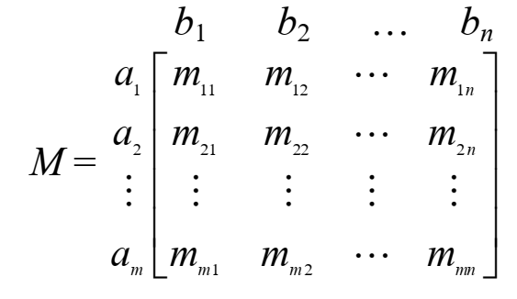
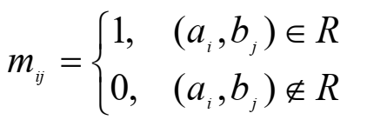
3. Representasi Relasi dengan Matriks
• Misalkan R adalah relasi dari A = {a1, a2, …, am} dan B = {b1, b2, …, bn}.
• Relasi R dapat disajikan dengan matriks M = [mij],

Slide 13
Contoh :
Misalkan A = {Amir, Budi, Cecep} dan B = {IF221, IF251, IF342, IF323} maka
Misalkan R adalah relasi yang menyatakan mata kuliah yang diambil oleh mahasiswa pada Semester Ganjil, yaitu
R = {(Amir, IF251), (Amir, IF323), (Budi, IF221), (Budi, IF251), (Cecep, IF323) }
dapat dinyatakan dengan matriks sebagai berikut:

Slide 14
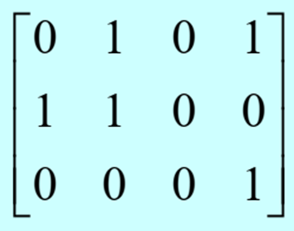
Bentuk umum matrik
Persyaratan
R = {(Amir, IF251), (Amir, IF323), (Budi, IF221), (Budi, IF251), (Cecep, IF323) }

Slide 15
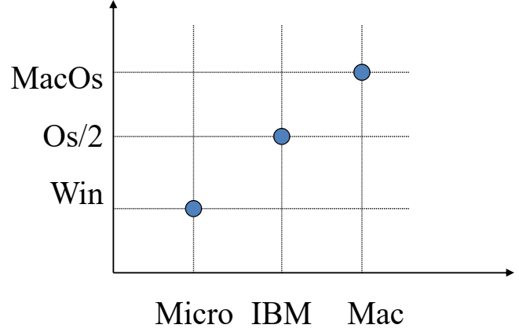
4. Representasi Relasi Koordinat
misalkan :
R = {(Microsoft, Win), (IBM,OS/2), ( Mac,MacOs)}

Slide 16
4. Representasi Relasi dengan Graf Berarah
• Relasi pada sebuah himpunan dapat direpresentasikan secara grafis dengan graf berarah (directed graph atau digraph)
• Graf berarah tidak didefinisikan untuk merepresentasikan relasi dari suatu himpunan ke himpunan lain.
• Tiap elemen himpunan dinyatakan dengan sebuah titik (disebut juga simpul atau vertex), dan tiap pasangan terurut dinyatakan dengan busur (arc)
• Jika (a, b) ∈ R, maka sebuah busur dibuat dari simpul a ke simpul b. Simpul a disebut simpul asal (initial vertex) dan simpul b disebut simpul tujuan (terminal vertex).
• Pasangan terurut (a, a) dinyatakan dengan busur dari simpul a ke simpul a sendiri. Busur semacam itu disebut gelang atau kalang (loop)

Slide 17
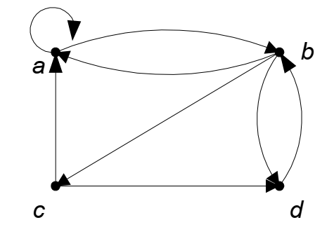
Contoh : Misalkan R = {(a, a), (a, b), (b, a), (b, c), (b, d), (c, a), (c, d), (d, b)} adalah relasi pada himpunan {a, b, c, d}.
R direpresentasikan dengan graf berarah sbb:

